Slide 1
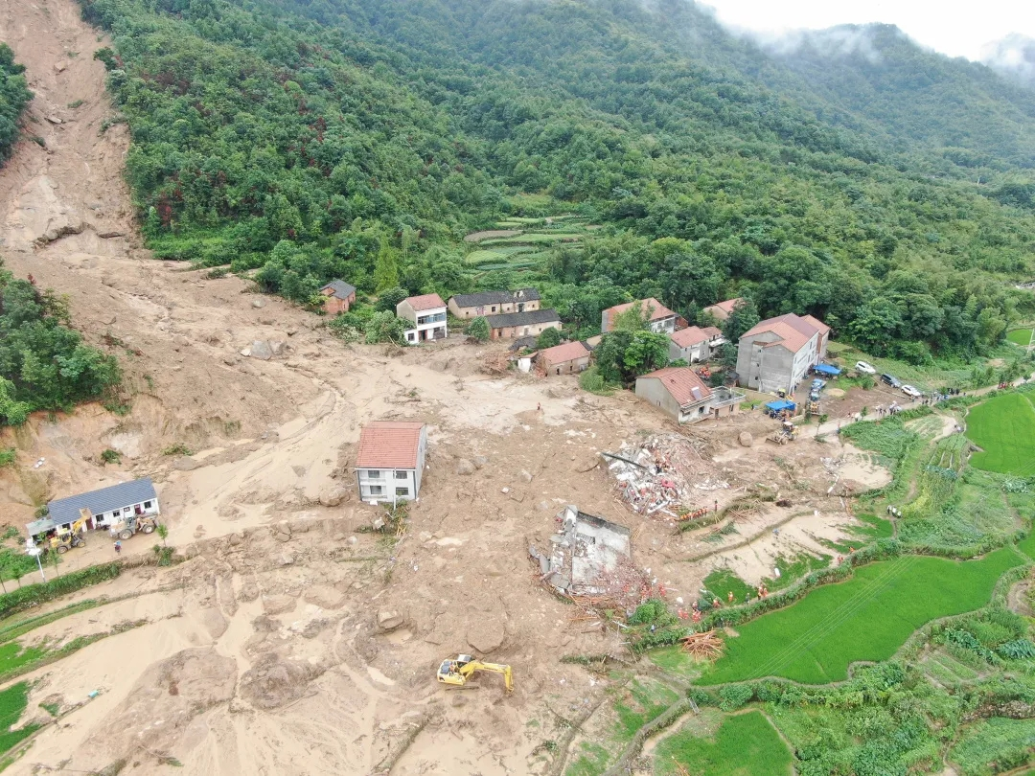
主题12 常见的地质灾害

Slide 2
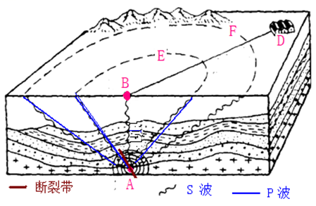
一.概述
1.定义 地质灾害指自然产生或人为诱发的对人民生命和财产安全造成危害的地质现象。
2.我国主要地质灾害类型 有地震、滑坡、泥石流和地面沉降等。
二.关于“地震”
（一）定义 地震是地球内部的能量积聚到局部地区，在极短时间内突然释放造成地球表面的快速震动。
（二）地震要素及影响因素
1.震级 震级代表地震所释放能量多少，用来表示地震本身的强度。同一次地震，只有一个震级。
2.烈度 地震破坏程度用烈度表示。同一次地震，有多个烈度。烈度相同点的连线称为等震线。
3.其他地震要素
（1）图中地下A处岩层在断裂、错动时释放能量，为 震源 ，B是 震中
，AB间的距离叫 震源深度，BD间的距离叫 震中距 。 E、F是等震线，
且E的烈度一般比F大，原因是 E距离震中更近 。
（2）图中代表横波的字母是 S ，代表纵波的字母是 P 。在震中区，人
们先觉察到的是纵波带来的地面上下颠簸，接着横波到达时造成的左右、
前后摇晃，导致地表物体的损毁。横波与纵波之间的时间差约为12秒，
为地震逃生赢得宝贵的时间。

Slide 3
4.影响烈度大小的因素
（1）震级越大，震源越浅，受影响地区的烈度越 大 。
（2）在同一次地震中，离震中越近，烈度越 大 。
（3）在与震中距离相同的地点中，地下有断裂带（地质构造）的地点，烈度 大 。
（4）地面建筑物抗震能力越差，震中区自然环境越恶劣，救援难度越大，烈度越 大 。
（5）夜间发生地震的烈度，比白天 大 。
（6）震中区人口越多、经济越发达，烈度越 大 。
（7）经济越发达、科技水平越高，抗震救灾能力越强，烈度越小 。
（三）地震的分布（见第七张PPT）
（四）地震的危害
地震直接破坏地面、建筑物、山体等，还常常引发火灾、洪涝、滑坡、泥石流、海啸（震源在海底）、瘟疫等次生灾害。
（五）减轻地震灾害的对策（见第八张PPT）

Slide 4
三.关于“滑坡、泥石流”
 |  | 滑坡 | 泥石流
定义 |  | 滑坡指斜坡上大量土体、岩体或其他构造物在重力作用下，沿一定的滑动面做整体或分散下滑的现象。 | 泥石流指山区沟谷中，由暴雨、冰雪融水等引发的、含有大量泥沙、石块等的突发性洪流。
发生位置 |  | 山地斜坡 | 山地沟谷
特点 | 同 | 突然发生，历时短，爆发力强，破坏力大，成灾速度快
 | 异 | 波及面小 | 波及面大
成因 | 同 | 山地丘陵，地表起伏大；地表岩体破碎；植被覆盖率低
 | 异 | 重力作用导致 | 山地暴雨或气温急剧升高导致冰雪融水迅速增加，山洪爆发导致。
危害 | 滑坡体会堵塞河道，掩埋农田， 封堵道路，毁坏房屋， 造成大量人员伤亡和财产损失。 | 泥石流会摧毁沿途的交通设施，破坏工厂矿山、水利工程、农田土地、村镇等，造成大量人员伤亡和财产损失。

Slide 5
避险 对策 | ①当遭遇滑坡时，应沿着垂直于滑坡体下滑的方向跑离到附近安全地带。②当滑坡体呈整体迅速滑动无法跑离时，可抱住身边的大树随其下滑，或躲避在结实的障碍物下，并保护好头部，防止被滚石伤害。 ③被困时，应及时用各种方式向外界发出求助信息。 | ①当遇到泥石流时，应迅速向沟谷两侧山坡或高地跑。不要躲在有滚石和大量堆积物的陡峭山坡下面；不要停留在低洼的地方；不要攀爬到树上躲避；不要站在泥石流岸边观看。 ②及时用各种方式向外界发出泥石流报警和求助信息。
防治 措施 | ①加强监测和预报，严禁诱发滑坡和泥石流的人为活动，对可能诱发滑坡和泥石流的区域及时采取治理措施，例如：加固山体、在易发生泥石流的地区设置导流渠、村庄搬离泥石流路径等。 ②保护和改善山区生态环境，禁止滥伐乱垦，提高植被覆盖率； ③禁止不合理的采矿和施工开挖工程，对采矿、修路等施工过程中形成的废石、弃渣，应设置合适的堆弃场地，不能随意堆放。 ④管理好排水沟渠，在雨季到来之前，及时清除沟渠中的杂物。

Slide 6
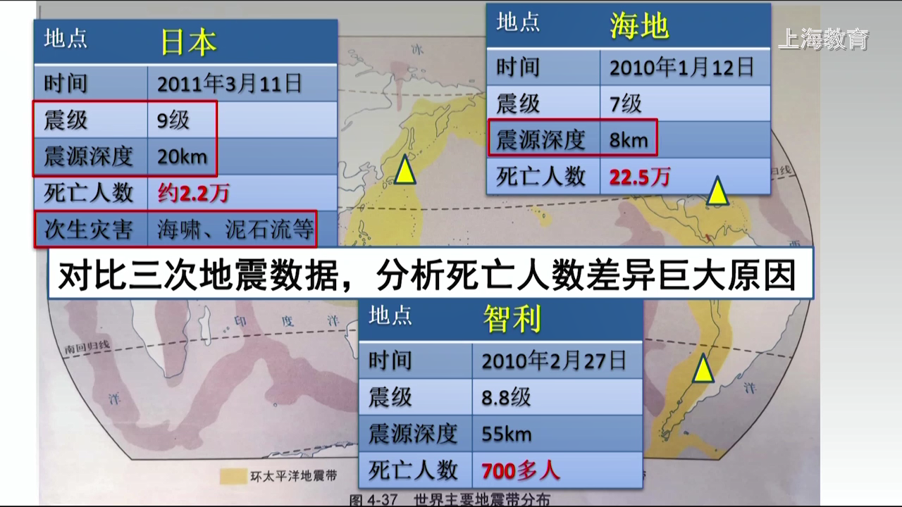

Slide 7
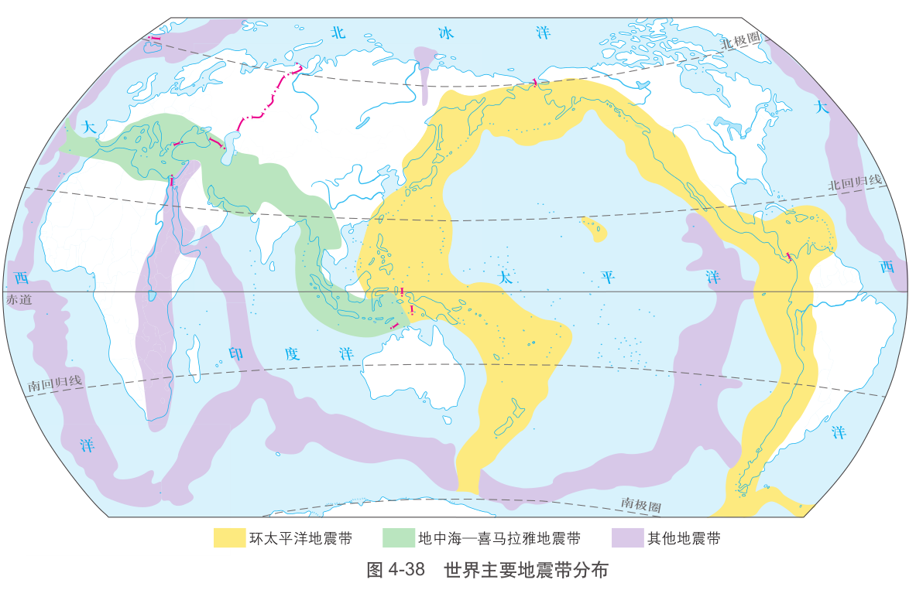
地震的分布
世界上的地震大多集中分布在板块交界处，呈带状分布。世界上主要有两大地震带：其一为环太平洋地震带，这里集中了世界上80% 以上的浅源地震、90% 以上的中源地震和几乎全部的深源地震；其二为地中海—喜马拉雅地震带，这里集中了世界上约15% 的地震，其中绝大多数为浅源地震。我国位于世界两大地震带的交界地带，是一个多地震的国家。

Slide 8
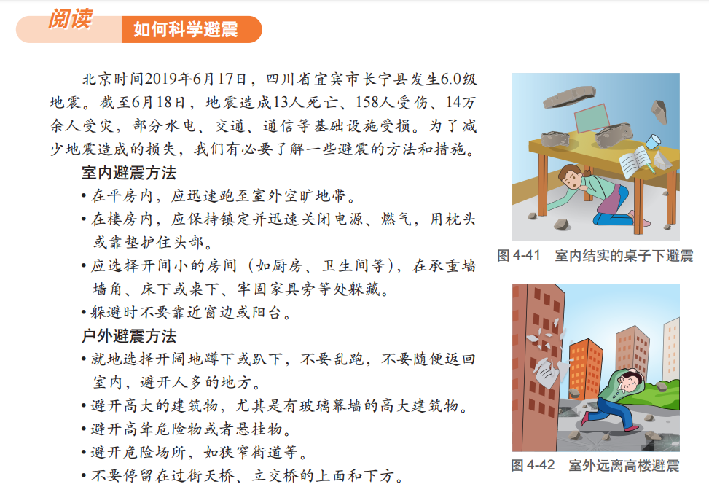
地震的对策
加强公众避震和应急行动（自救、互救）等知识的普及。
加强地震应急演练。
提高建筑物的防震抗震能力。
重视地震监测预警预报体系建设。

Slide 9
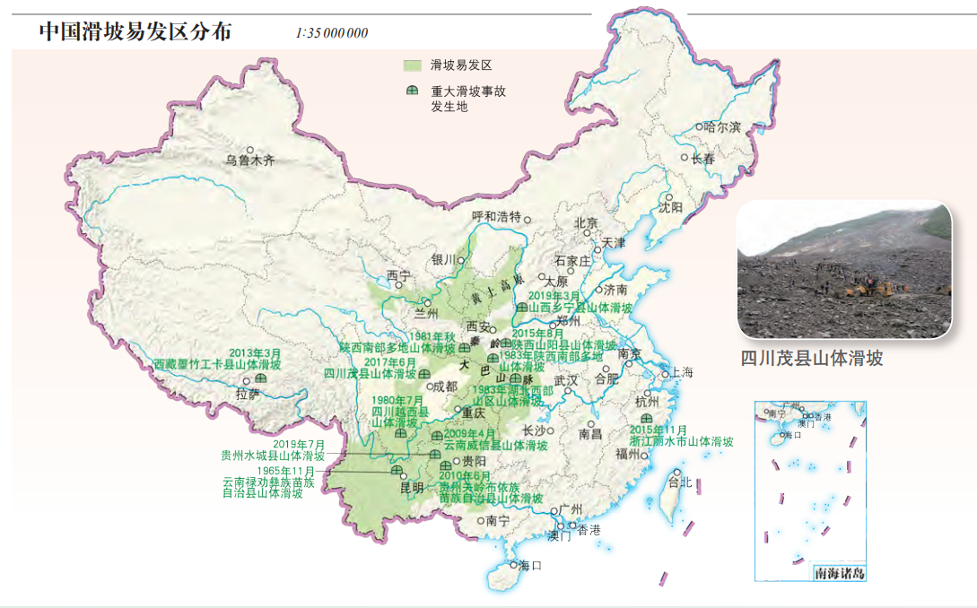
滑坡
概念：
滑坡指斜坡上大量土体、岩体或其他构造物在重力作用下，沿一定的滑动面做整体或分散下滑的现象。
地势起伏较大、岩体较破碎、植被覆盖差的山地丘陵区往往是滑坡多发区。此外，开挖坡脚、爆破振动、乱采滥伐等人类活动，也会引起滑坡。
成因：

Slide 10
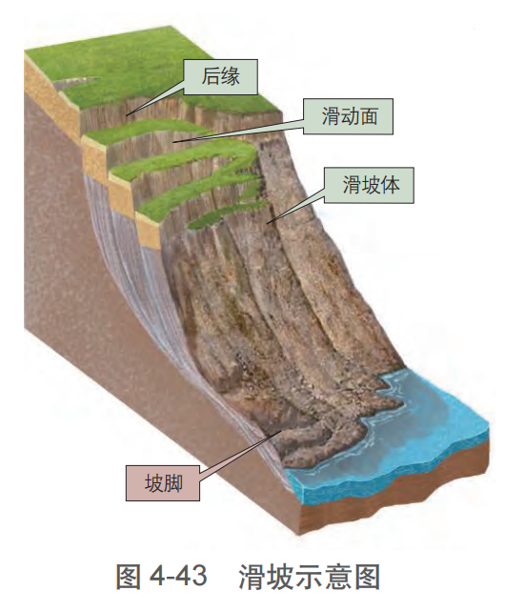
滑坡
特点：
滑坡往往发生突然，具有历时短、爆发力强、成灾快的特点。滑坡能堵塞河道，掩埋农田，封堵道路，毁坏房屋，对人民生命财产和生产建设造成不同程度的危害。
例如：
山坡上的建筑物会发生变形，树木向一个方向倾斜；
井水、泉水水位、水质变浑浊；
滑坡体四周的岩体和土体出现小型坍塌或松弛现象；
有岩石开裂或挤压声响
动物有异常等。
前兆：

Slide 11
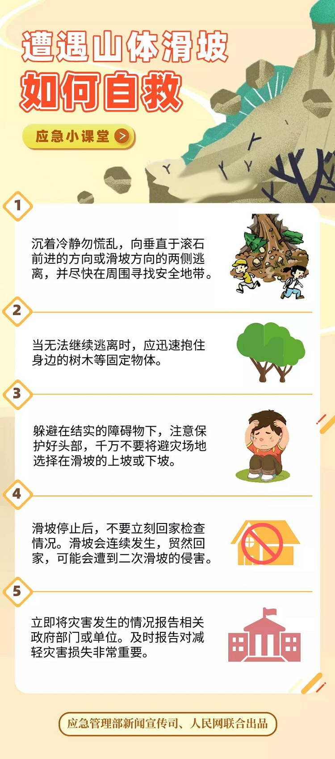
滑坡
概念：
避险措施：
当遭遇滑坡时，应沿着垂直于滑坡体下滑的方向逃到附近的安全地带，不宜向滑坡体上方或下方跑。当滑坡体呈整体迅速滑动，无法跑离时，可抱住身边的大树随其下滑，或躲避在结实的障碍物下，并保护好头部，防止被滚石伤害。被困时，应及时用各种方式向外界发出求助信息。

Slide 12
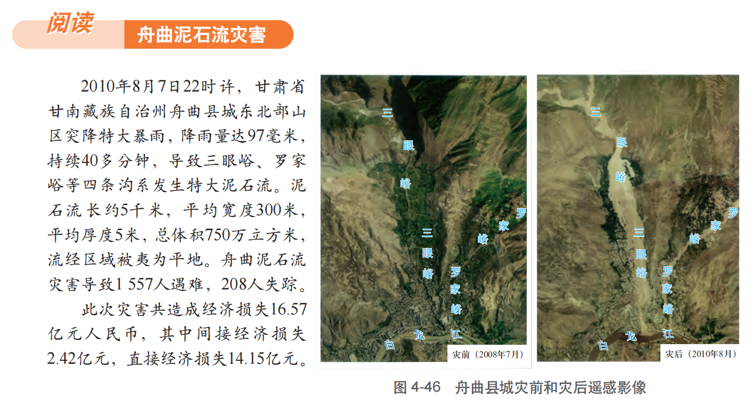
泥石流

Slide 13
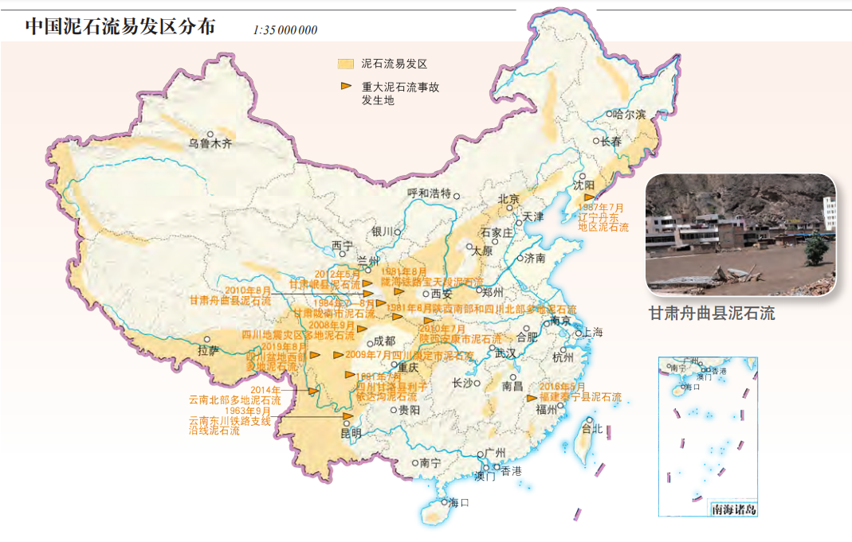
泥石流

Slide 14
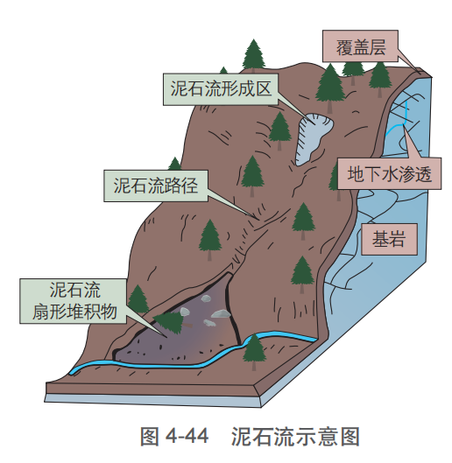
泥石流
泥石流指山区沟谷中，由暴雨、冰雪融水等引发的，含有大量泥沙、石块等的突发性洪流。泥石流多发生在地势陡峭的区域。
泥石流具有暴发突然、来势凶猛的特点，波及面广，破坏力极大。
泥石流常常会摧毁交通设施，破坏工厂矿山、水利工程、农田土地、村镇等，造成大量人员伤亡和财产损失。

Slide 15
泥石流
避险对策：
当遇到泥石流时，应迅速向沟谷两侧山坡或高地跑，切忌往泥石流的上游或下游方向逃生。
防灾措施：
保护生态环境，禁止滥伐乱垦，提高植被覆盖率；
禁止不合理的采矿和施工开挖工程；
管理好排水沟渠，清除沟渠中的杂物；
运用信息技术加强实时监测和预报。

Slide 16
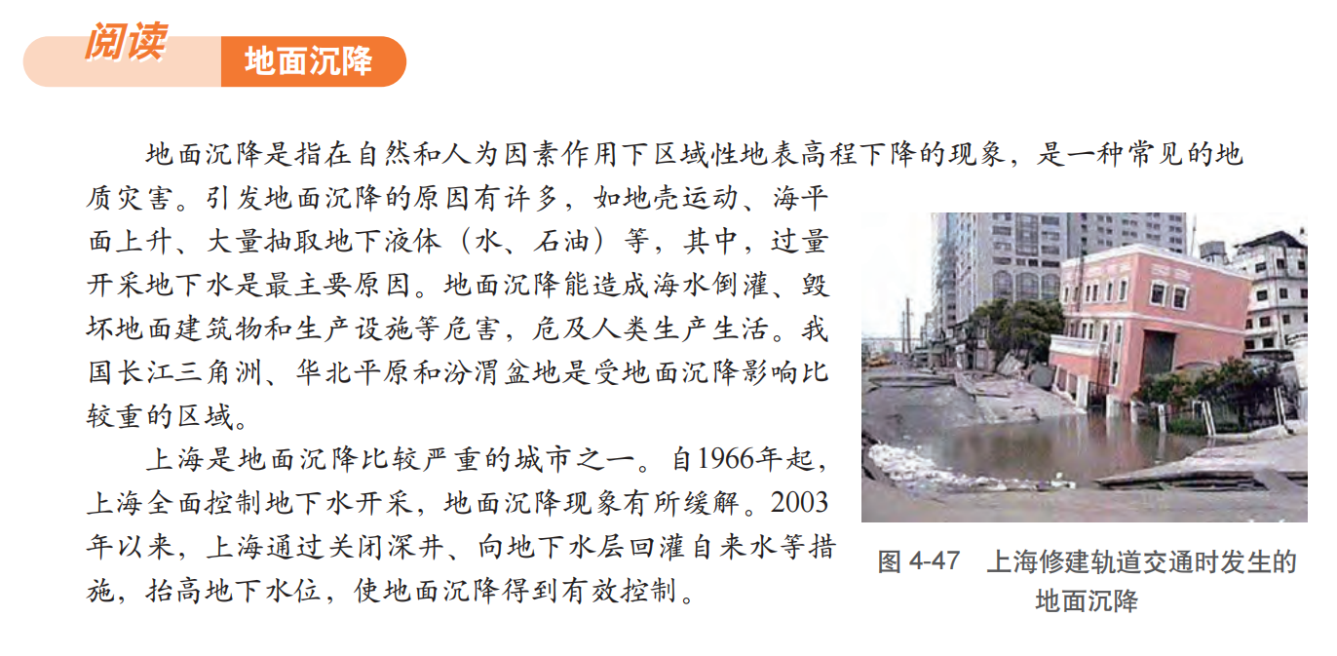
地面沉降

Slide 17
